Slide 1
Музыкальное занятие №2 октябрь старшая группа
Составила:
музыкальный руководитель Емелова О.Н.
п.Тазовский, 2020

Slide 2
Слушаем музыку муз.П.И.Чайковский «Полька»
1 часть Летают бабочки (махи руками, кружение)
2 часть Бегают мыши (легкий бег на носочках)
3 часть Снова Летают бабочки (махи руками, кружение)

Slide 3
Развитие чувства ритма «Озорная полька»
Играем ритмический рисунок под музыку

Slide 4
Пальчиковая игра «Апельсин»

Slide 5
Пение «К нам гости пришли» муз.А.Александрова

Slide 6
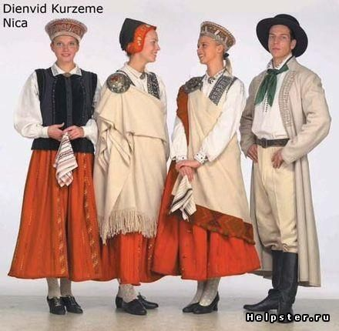
Пляска «Веселый танец» Еврейская народная мелодия
Музыка А
Дети идут бодрым шагом или подскоками по залу
Музыка Б Хлопают в ладоши, а затем хлопают ногами

Slide 7
Молодцы!

